Slide 1
СПОЛУЧЕНІ ШТАТИ АМЕРИКИ

Slide 2
Державні символи
Прапор Герб
Кількість зірок на прапорі означає кількість штатів – 50.
13 білих і червоних смуг символізують первинну кількість штатів.

Slide 3
Загальні відомості про країну
Площа - 9,8 млн. кв. км.
Населення – 315 млн. чол.
Складається з трьох частин: Континентальна - 7,7 млн. км²; Аляска -1,48 млн. км²; Гаваї - 16 000 км²
Столиця – Вашингтон
Грошова одиниця- американський долар
Державна мова - офіційно не встановлена
Державний лад: федеративна президентська республіка
Склад території: 50 штатів і федеральний округ Колумбії
Законодавча влада: двопалатний конгрес

Slide 4
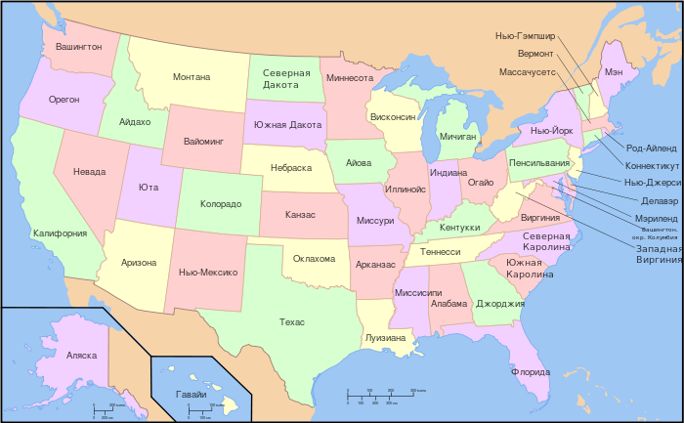
Карта США

Slide 5
Економіко-географічне положення
Мають вихід до Тихого, Атлантного, Північного Льодовитого океану.
Межують з Канадою на півночі і Мексикою на півдні, на північному заході- морські кордони з Росією.
Встановлені транспортно-економічні зв'язки з багатьма країнами через океан.
Наближені до мінерально-сировинної бази Канади, Мексики, Латинської Америки.

Slide 6
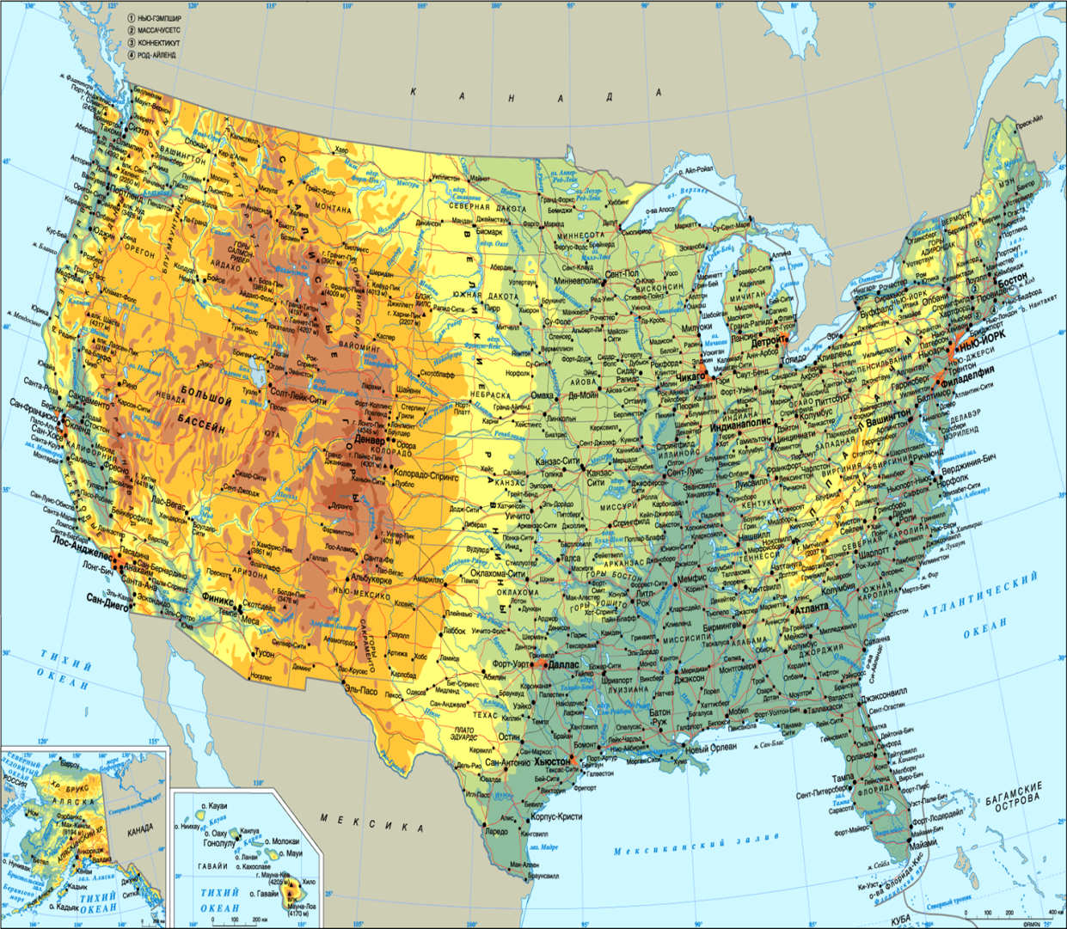
Рельєф і клімат
Близько 50% території США займають гірські хребти, плоскогір'я і плато Кордильєр. Найвища точка країни — г. Мак-Кінлі (6193 м) на Алясці. Рівнини і низовини сприятливі для життя і ведення сільського господарства. Основна частина території США розташована в субтропічному і частково в помірному поясі Північної Америки, займаючи простір від Атлантичного до Тихого океанів.

Slide 7
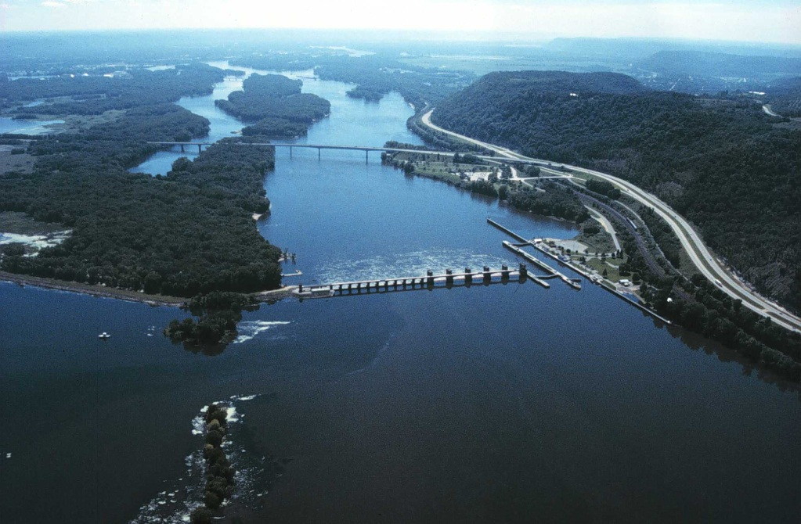
ВОдойми
Різноманітні водні ресурси розподілені по території країни дуже нерівномірно. На кордоні з Канадою знаходиться найбільша озерна система світу, що мають важливе транспортне значення. Головною річковою системою є «Міссісіпі і її притоки.

Slide 8
Населення
Кількість населення – 315 млн. чол. Величезну роль у формуванні населення США зіграла імміграція.
За чисельністю населення країна займає 3 місце у світі.
І тип відтворення.
Природний приріст = 5,5 чоловік,
Середня густота населення – 32 чол./км. кв.

Slide 9
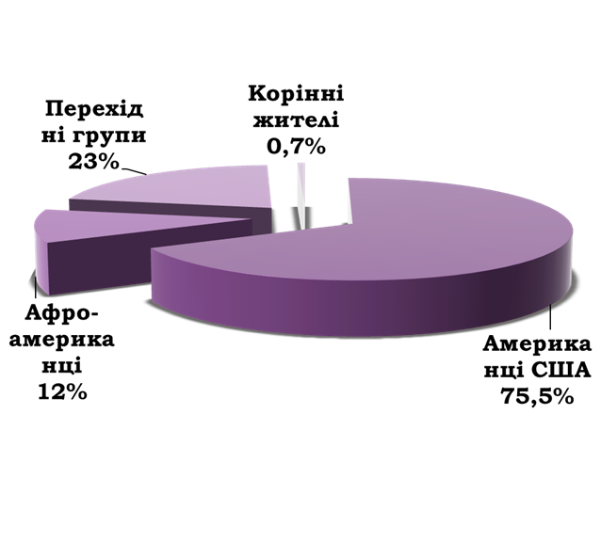
Багатонаціональна країна

Slide 10
Релігія

Slide 11
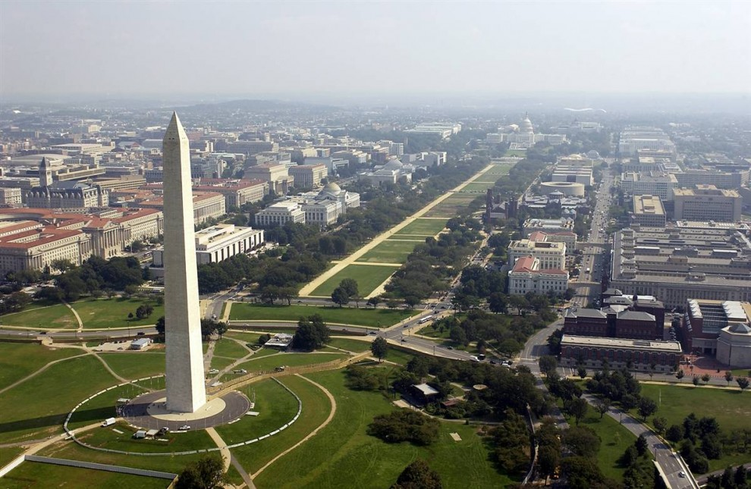
Найбільші міста
Вашингтон

Slide 12
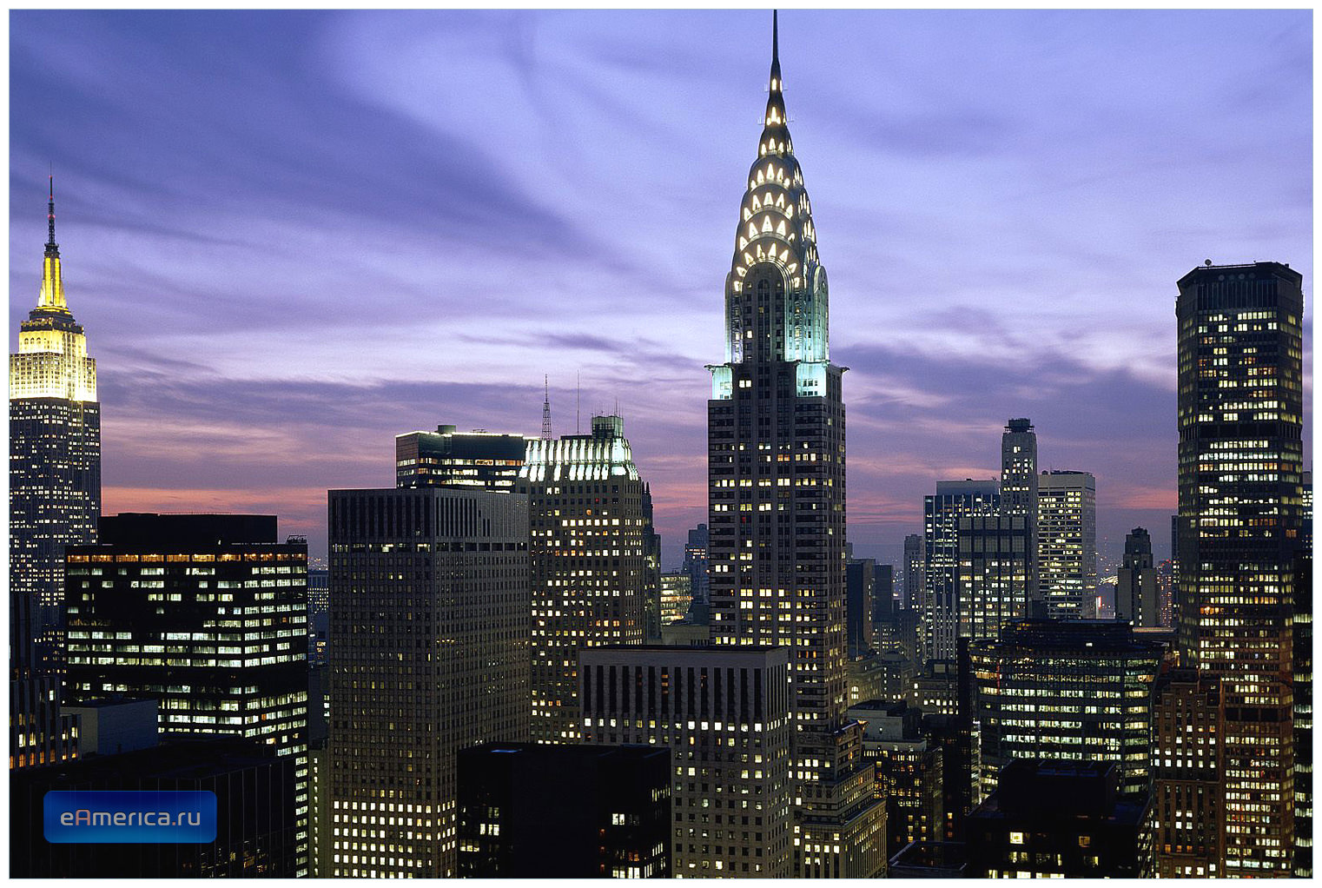
Нью-Йорк

Slide 13
Бостон

Slide 14
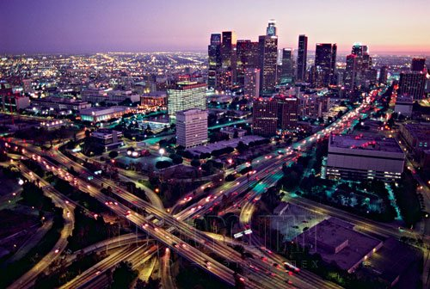
Лос-Анджелес

Slide 15
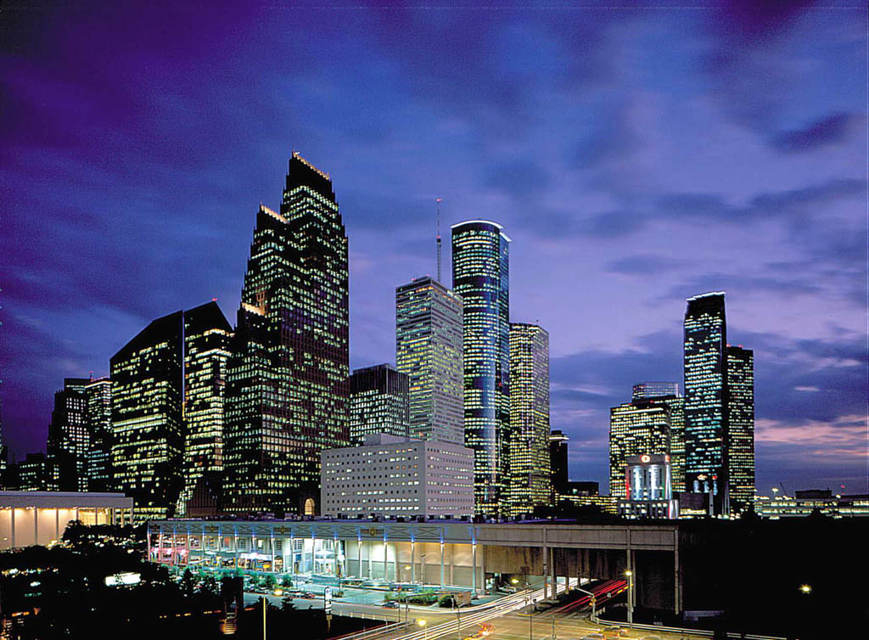
Хьюстон

Slide 16
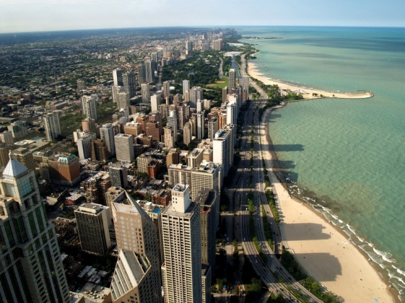
Чикаго

Slide 17
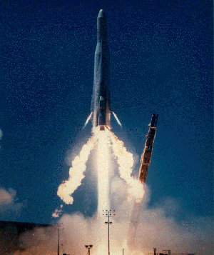
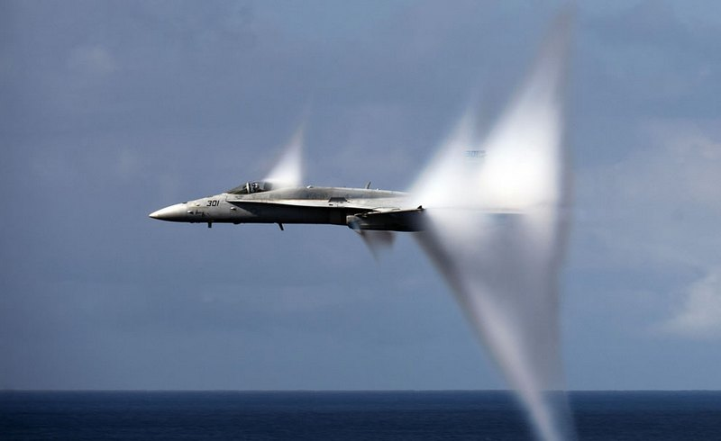
ПРомисловість
Металургія, машинобудування і приладобудування, хімічна, нафтопереробна, харчова, легка промисловість.
США є одним з лідерів у виробництві авіаційної і ракетно-космічної техніки.

Slide 18
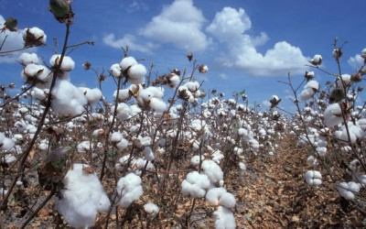
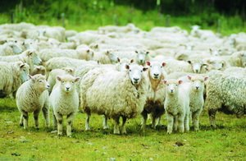
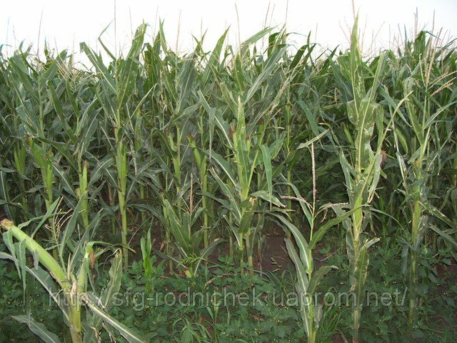
Сільське господарство
Тваринництво: скотарство, птахівництво, вівчарство.
Рослинництво: зернове господарство (пшениця, кукурудза, рис), садівництво,городництво, вирощування бавовнику, арахісу, тютюну, цитрусових.

Slide 19
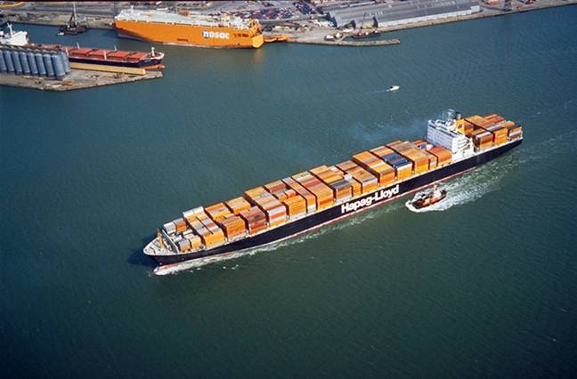
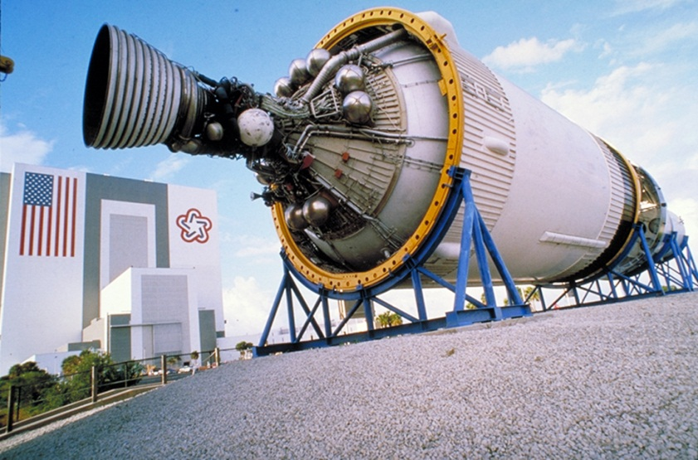
Транспорт
На частку транспорту припадає близько 20% загального споживання енергії у країні і від 50% до 60% всього споживання рідкого палива. До транспортного комплексу США належать: залізничний, автомобільний, морський, внутрішній водяний, повітряний і трубопровідний.

Slide 20
Туризм
США є лідером по доходах від туризму і займають 2-ге місце серед країн світу по прийомі туристичних потоків. Наявність мальовничих місць сприяє розвитку туризму, орієнтованого на використання природних ресурсів - у країні створено більше 350 національних парків і заповідників загальною площею понад 30 млн га.

Slide 21
Зовнішньо-економічна діяльність
Експорт : обладнання (промислове, електронне і телекомунікаційне ), літаки, автомобілі, військова техніка, мінеральна сировина (кам'яне вугілля, нафтопродукти, хімікати) і продукція сільського господарства (м'ясо й м'ясні продукти, кукурудза, пшениця, рис,соєві боби) .
Партнери США з експорту:
Канада — 23,0%;Мексика — 12,0%; Японія — 8,3%; Великобританія — 5,5%; Німеччина — 5,4%.Частка США у торговому обігу України становить 3,8%.

Slide 22
Зовнішньо-економічна діяльність
Імпорт —електронні компоненти, побутова електроніка і комп’ютери, продовольчі товари, нафта.
Партнери з імпорту:
Канада - 19,2%; Японія - 12,0%; Мексика — 10,0%; Китай — 8,0%; Німеччина - 5,4%.

